Slide 1


北京化工大学经济管理学院
技术经济与企业管理
任继勤 博士 副教授
jiqinren@163.com

Slide 2
第10章项目群决策的比选方法与实务
学习目标:
（1）掌握如何确定多个项目之间的相互关系；
（2）掌握互斥型项目及设备更新方案的比选方法；
（3）熟悉独立型项目的选择方法与评价指标；
（4）熟悉混合型项目的选择方法与评价指标；
（5）了解项目群决策的数学模型——万加特纳公式。

Slide 3
10.1 多个项目之间的相互关系
互斥型方案
独立型方案
混合型方案
相关型方案

Slide 4
10.1.1互斥型项目
在多个项目比选中，互斥型项目是最常见的，互斥型项目的特点是在若干个备选项目中只能选择其中一个。
如：项目生产规模的确定、厂址的选择、设备选型、某种产品的生产工艺流程、某个装置的技术改造方案等，
在项目评价中可以提出很多可供选择的项目，但在最终决策中只能选择其中一个最优方案。

Slide 5
10.1.2独立型项目
独立型项目是指在多方案评价中，若干个备选项目彼此互不相关，相互独立。选择其中一个项目，并不排斥选择其他项目。
如：某公司在一定时间内有如下投资项目，增加一套生产装置，扩建办公楼，对现有装置进行节能降耗，更换污水处理装置等。
这些项目相互独立，互不相关，如果资金预算能满足需要，只要项目可行，均可以实施。
因此，独立型项目的选择问题是在一定的资源约束条件下，以寻求经济效益最优的项目集合。

Slide 6
10.1.3混合型项目
混合型项目是指多个投资项目之间既有互斥关系，又相互独立。一般是同类项目之间彼此互斥，不同类项目之间相互独立。
如某公司有如下投资项目：增建一台锅炉，但在市场上有三种型号的锅炉可供选用；建设一座冷藏库，绝热层壁厚有四种设计方案；更换一台反应器中的催化剂，现有两种催化剂可供选用。
此时，同类项目之间彼此互斥，如锅炉的选型等。不同类项目之间相互独立，即增建锅炉、建设冷藏库、更换催化剂这三类投资项目彼此互不相关，相互独立。
最终要在一定的资金约束条件下，以寻求经济效益最优的项目集合，即A_{i}B_{j}C_{k}……。

Slide 7
10.1.4相关型项目
相关型项目是指多个投资项目之间存在一定的关联性，如互补型项目、依赖型项目等。
互补型项目是指多个投资项目之间存在互补关系，如园林景观工程与周边地区的房地产项目，景观工程将使周边地区的房地产项目增值。
采用先进的生产工艺将减少对环境影响，从而将减少环保工程投资等。
依赖型项目是指多个投资项目之间在功能上或经济上存在一定的相互依赖关系，如在煤矿附近投资建设大型火力发电厂，发电厂的建设规模有赖于煤矿的生产能力，同样乙烯工程项目的建设与炼油工程项目相互依赖，密切相关。
相关型项目在多方案评价中，只需将其作为约束条件既可，在选择方法上不作专门阐述。

Slide 8
10.2 互斥型项目的比选
互斥型方案的评价指标
菲希尔交点
互斥型方案的选择方法
设备更新案例分析

Slide 9
10.2.1互斥型项目的评价指标
【例10-1】某公司有如下三个互斥型项目，项目计算期均为10年，基准贴现率为10%，三个项目的净现值及内部收益率如表10-1所示：
项目 初始投资/万元 年净收益/（万元/年） FNPV/万元 FIRR
A 10 3.2 9.66 32%
B 20 5.2 11.95 26%
C 30 6.2 8.10 21%

Slide 10
互斥型项目的评价指标一般应选择如下差额指标
对于产生效益的投资项目，则应选择效益指标：净现值（FNPV）或净年金（FNAV）等最大的项目。
对于不产生效益或效益相同的投资方案，则应选择费用指标：费用现值（PC）或费用年值（AC）最小的项目。

Slide 11
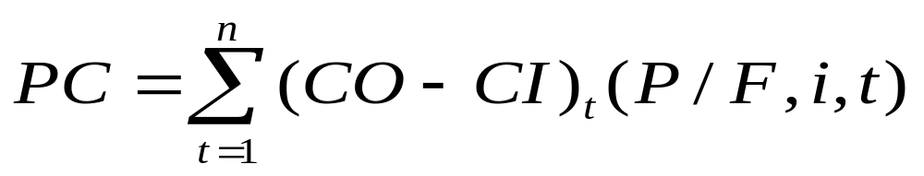
（1）费用现值（PC）。费用现值就是把项目计算期内的各年费用现金流（现金流出取正值，现金流入取负值），按财务基准收益率换算为建设期期初的现值之和。其公式为：

Slide 12
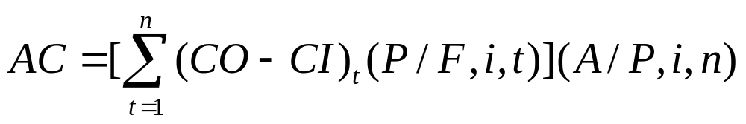
（2）费用年值(AC)。费用年值是把项目的投资及其各年的费用现金流换算为等额年费用。
其公式为：

Slide 13
10.2.2菲希尔交点
菲希尔交点是指两项FNPV（i）曲线的交点。若基准贴现率为该交点所对应的贴现率r_{f}，则两方案的净现值相等。

Slide 14
FNPV
在例10-1中，A项目和B项目的菲希尔交点所对应的贴现率r_{f}计算如下：
A项目和B项目的净现值为：
FNPV_{A}（i）= 3.2×(P/A，i，10)－10
FNPV_{B}（i）= 5.2×(P/A，i，10)－20
令FNPV_{A}（i）= FNPV_{B}（i），则解得i =15.1%，即两项目的菲希尔交点所对应的贴现率r_{f}=15.1%，而例10-1中给出的基准贴现率i=10%，
根据图10-1所示，当基准贴现率i＜r_{f}时，两方案采用净现值指标排序与采用内部收益率指标排序的结论相反，符合表10-1所得结论。
而当基准贴现率i＞r_{f}时，两项目采用净现值指标排序与采用内部收益率指标排序的结论一致。
i
r_{f}
FIRR_{B}
FIRR_{A}

Slide 15
10.2.3互斥型项目的比选方法
1. 计算期相同的项目比选
（1）直接比较法
首先排除不能满足资源约束的备选方案，再计算满足资源约束的所有备选方案的差额评价指标。
对于效益型的投资方案，则应选择效益指标：净现值（FNPV）或净年金（FNAV）等最大的方案。
对于费用型的投资方案，则应选择费用指标：费用现值（PC）或费用年值（AC）最小的方案。

Slide 16
（2）差额现金流量法
差额现金流量法是指在进行多方案比较时，将方案按投资从小到大排序，再依次就相邻方案两两比较，将高投资方案的净现金流量减去低投资方案的净现金流量，构成所谓差额现金流量。
根据差额现金流量计算经济效益评价指标，即差额净现值或差额内部收益率。
如果根据所计算的评价指标判断，差额现金流方案可行，即差额净现值大于0或差额内部收益率大于基准贴现率，则说明高投资方案优于低投资方案，
反之，低投资方案优于高投资方案。
经过一一比选，最终确定最优投资方案。

Slide 17
差额现金流量法选择方案
根据【例10-1】中所给数据，将方案按投资从小到大排序，并得出相应的差额现金流量如下（单位：万元）：
3.2－0=3.2
A－0项目： t（年）
10－0=10
图10-2 A－0项目的差额现金流量图
计算差额净现值NPV_{A－0}（10%）= 3.2×(P/A，10%，10)－10
= 9.66（万元）
因为差额净现值NPV_{A－0}（10%）＞0，所以，A项目优于0项目（不投资），即A项目可行。

Slide 18
在A项目的基础上，追加投资10万元，即可投资B项目，两项目的差额现金流量如图10—3所示。
5.2－3.2=2
B-A项目： t（年）
20－10=10
图10-3 B-A项目的差额现金流量图
计算差额净现值NPV_{B－A}（10%）= 2×(P/A，10%，10)－10
= 2.29（万元）
因为差额净现值NPV_{B－A}（10%）＞0，说明追加投资项目可行。
所以，高投资项目优于低投资项目，即B项目优于A项目。

Slide 19
同理，在B项目的基础上，再追加投资10万元，即可投资C项目，两项目的差额现金流量如图10—4所示。
6.2－5.2=1
C-B项目： t（年）
30－20=10
图10-4 C-B项目的差额现金流量图
计算差额净现值NPV_{C－B}（10%）= 1×(P/A，10%，10)－10
= -3.86（万元）
因为差额净现值NPV_{C－B}（10%）＜0，说明追加投资项目不可行。
所以，低投资项目优于高投资项目，即B项目优于C项目。
通过上述差额现金流量法，将所有互斥型项目一一比选，最终结论与直接选择法相同，即最优投资项目为B项目。

Slide 20
2. 计算期不同的项目比选
（1）重复更新假设
所谓重复更新假设是指所有投资项目的现金流，可以按相同条件不断复制更新。
这样就可以将项目计算期不同的方案，根据所有项目计算期的最小公倍数，
将其现金流按相同条件不断重复更新，
最终将所有进行比选的项目均按相同期限（所有项目计算期的最小公倍数）计算其经济效益评价指标。
（2）再投资假设
由于在对项目计算期不同的项目进行比选时，很难估算计算期较短的项目，从其现金流终止到计算期较长的项目现金流终止期间的现金流状况。
再投资假设认为可以假设，将计算期较短的方案在其项目计算期内产生的净现金流以基准贴现率进行再投资，再投资的期限为计算期较长的项目现金流终止期，这样两项目的计算期就相同了，再计算每个项目的经济效益评价指标进行项目比选。

Slide 21
（1）重复更新假设
【例10-2】某厂设备更新（产量相同，收入可省略）考虑了两个方案，试按基准贴现率i=15%，确定采用哪个方案。
项 目 | 方案A | 方案B
初期投资（万元） | 10000 | 16000
年经营成本（万元） | 3400 | 3000
残值（万元） | 1000 | 2000
寿命期（年） | 6 | 9

Slide 22
解：1、计算期不同，求出最小公倍数18年；
2、绘出现金流图
1000
1000
1000
A方案：
0
1
6
12
18
年
3400
10000
10000
10000
2000
2000
B方案：
0
1
9
18
年
3000
16000
16000

Slide 23
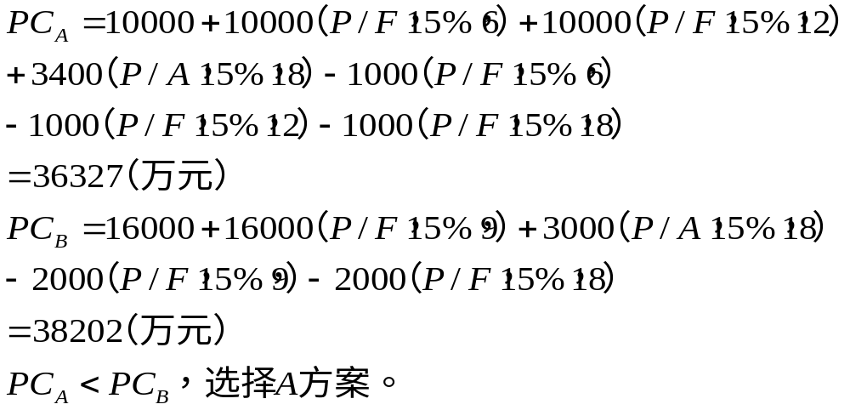
3、费用现值法PC ：简单起见，因大多数为费用，费用为正，收入按负值处理。

Slide 24
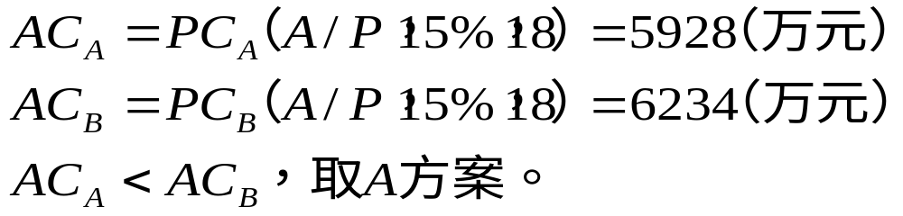
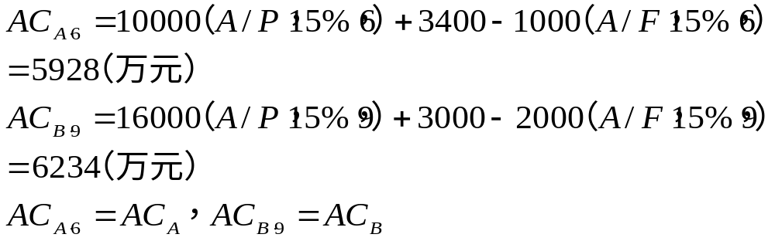
4、年金法
5、计算各方案原计算期内的净年金

Slide 25
10.2.3设备更新项目案例分析
【例10-4】某仓库内现有搬运设备已经陈旧，故障时有发生，影响正常作业。现要研究维修或更换的方案。
A、修理方案：修理费700万元，修理后预计使用3年，年经营费用为400万元。
B、更换成简易运输设备：初始投资2500万元，年经营费用为820万元，预计使用10年。
C、更换成正式运输设备：初始投资3200万元，年经营费用为560万元，预计使用15年。
假如现在采用A方案，随后也要再考虑采用B方案或C方案。如果现在就更换成新设备，旧设备的处理价为600万元，如果使用3年后处理，则处理收入为0。另外，假定B、C两种设备在预计使用寿命之后的残值为0。
试分析该公司应采取什么更新方案（基准贴现率i=6%）？

Slide 26
解：设备更新问题属于典型的互斥型方案的选择问题，根据案例背景分析，
若立即更新，可以选择更换成简易运输设备（B方案）或更换成正式运输设备（C方案）。
如采用修理方案（A方案），随后也要再考虑采用B方案或C方案。
因此本案例共包含四个互斥型方案，即B方案、C方案、A→B方案和A→C方案。

Slide 27
首先分析B方案和C方案，分析过程如下（单位：万元）：
1
2
3
………..
10
0
B方案
……….
2500
820
0
1
2
3
…………..
15
C方案
…………
560
3200
根据项目计算期不同的互斥型方案选择方法（一般均以重复更新假设为条件），采用年金法进行比较。两方案的费用年值计算如下：
AC_{B} = 820＋2500(A/P,6%,10) = 1160万元/年
AC_{C} = 560＋3200(A/P,6%,15) = 889.5万元/年
因为AC_{C}＜AC_{B}，所以，C方案优于B方案。因此也可以推定A→C方案优于A→B方案，只要再比较C方案和A→C方案的优劣即可。

Slide 28
A→C方案的现金流图如下：
1
2
3
4
5
6
……….
18
0
…...
400
560
600+700
3200
A方案投资包括修理费700万元和立即更新时旧设备的处理收入600万元（继续使用旧设备的机会成本或从第三方评价角度理解为旧设备的购置费）。经与C方案的现金流图比较发现，若计算期趋于无穷（C方案可重复更新），则A→C方案与C方案只在前三年存在差异，三年后两方案的费用年值完全相同（为AC_{C}）。因此只需比较两方案前三年的费用年值即可。计算如下：
AC_{A} = 400＋(600＋700)(A/P,6%,3) = 886.3万元/年
AC_{C} = 560＋3200(A/P,6%,15) = 889.5万元/年
因为AC_{A}＜AC_{C}，所以，A→C方案优于C方案，两方案相比，在前三年中每年可节约费用：889.5－886.3=3.2万元/年，三年后两方案相同。因此，该公司应采用延迟更新方案，将旧设备修理使用三年后，再更换成正式运输设备。

Slide 29
10.3 独立项目的比选
10.3.1独立型项目的选择方法与评价指标
1、穷举法
穷举法也称构造互斥型方案法。就是将所有备选的独立型方案的净现值计算出来，在排除了不可行方案后，对所有可行方案进行任意组合，所有方案组合均不相同，彼此互斥，在确定了所有方案组合后，排除其中超过资源约束的方案组合，再计算满足所有约束条件的方案组合的净现值之和，净现值之和最大的方案组合即为我们寻求的经济效益最优的项目集合。
例如：当有A、B、C、D四个相互独立的方案进行方案选择时，按穷举法可提出的所有不同的方案组合有：0、A、B、C、D、AB、AC、AD 、BC、BD、CD、ABC、ABD、ACD、BCD、ABCD，共计16种。
这就相当于构造了16个互斥型方案，在排除了不可行及超约束的方案后，净现值之和最大的方案组合即为我们寻求的经济效益最优的项目集合。

Slide 30
【例10-5】某企业现有三个独立的投资项目A、B、C，其初始投资及各年净收益如表7-3所示。总投资限额为8000万元。基准贴现率为10%，试选择最优投资项目组合。
表10-4 各项目经济数据
投资项目
第0年末投资（万元）
年净现金流（万元）
计算期（年）
A
2000
460
8
B
3000
600
8
C
5000
980
8
解：穷举法
各项目的净现值分别为
项目A：NPV_{A}=-2000+460×（P/A,10%,8）
=-2000+460×5.3349=454.05（万元）
项目B：NPV_{B}=-3000+600×（P/A,10%,8）
=-3000+600×5.3349=200.94（万元）
项目C：NPV_{C}=-5000+980×（P/A,10%,8）
=-5000+980×5.3349=228.20（万元）

Slide 31
以上三个项目均可行，列出所有的投资项目组合及其净现值，见表10-5。
表10-5 各投资项目组合及其净现值
组号
项目组合
投资额（万元）
是否满足资金约束
净现值（万元）
1
0
0
是
0
2
A
2 000
是
454.05
3
B
3 000
是
200.94
4
C
5 000
是
228.20
5
AB
5 000
是
654.99
6
AC
7 000
是
682.25
7
BC
8 000
是
429.14
8
ABC
10 000
否
——
根据表10-5的计算结果可知，在满足8000万元资金约束下，第6组净现值之和最大，为最优的投资组合，故该企业在8000万元资金约束下，应选择A项目和C项目为最优投资方案组合。

Slide 32
2、效率型指标排序法
效率型指标排序法是一种简单快速寻求经济效益最优的项目集合的方法。具体做法是首先选定并计算项目排序所需的效率型指标，即单位资源所产生的经济效益目标值。如内部收益率、投资利润率、单位时间盈利率、单台设备盈利率等。然后按照每个项目的效率指标从高到低排序，直到满足资源约束条件为止。采用此方法时，要注意以下三个问题：
（1）必须实施的项目（一般称为不可避免费）不论其效率指标高低，在项目排序时必须将其排在第一位。然后再按照其余项目的效率指标从高到低排序，直到满足资源约束条件为止。这样既可以保证该项目的实施，同时能确保剩余资源产生的经济效益最大化。
（2）在投资项目选择中，通过基准贴现率排除不可行项目。即当投资项目的IRR＜i时，即使资金预算能满足该项目的投资需要，也要将该项目排除。
（3）在投资项目选择中，如果资金约束不能满足某个项目的投资需要，而项目建设是个整体，不可分离，这就是所谓不可分项目问题。此时为了保证所选项目组合是经济效益最优的项目集合，必须对项目进行适当的前后比较。

Slide 33
效率型指标排序法案例分析
【例10-7】 某机械加工项目，主要生产设备为数台大型模压机，都可以生产A、B、C、D四种产品。对于任何一种产品来说，其产量可以认为是无限的。但每个月这些机器的可用生产时间总共是2000小时，其他各种数据如表10—6所示：
表10-6 生产各种产品的经济数据
产品
A
B
C
D
售价（元/个）
760
940
1000
1300
材料及加工费（元/个）
300
400
650
600
正常生产耗时（小时/个）
0.02
0.06
0.01
0.05
最大售出量（个/月）
40000
20000
50000
20000
问题：1、该项目应如何确定最优生产方案？该项目每月最大盈利为多少？
2、如果以每月至少生产5000个B产品为先决条件，应如何安排生产计划最有利？为保证这个先决条件所付出的代价是多少？

Slide 34
解：本案例属于编制项目优化生产计划的问题，由于不同产品的生产彼此独立，互不相关，在每月的生产时间（资源）约束条件下，进行不同产品生产量的决策，属于典型独立型项目的选择问题。下面按效率型指标排序法确定最优生产方案。
1、首先计算每种产品在每月最大售出量时所需要的生产时间：
A产品：40000×0.02=800小时
B产品：20000×0.06=1200小时
C产品：50000×0.01=500小时
D产品：20000×0.05=1000小时
总计：800小时＋1200小时＋500小时＋1000小时=3500小时
若所有产品都按最大售出量安排生产，共需生产时间3500小时/月。
但每个月机器的可用生产时间总共是2000小时。所以，时间资源满足不了生产所有产品的需要。

Slide 35
按照独立型项目的选择方法（效率型指标排序法），首先确定方案排序所需的效率指标，本案例应采用的评价指标为单位时间的盈利额，计算如下：
A产品：（760－300）/0.02=23000元/小时
B产品：（940－400）/0.06=9000元/小时
C产品：（1000－650）/0.01=35000元/小时
D产品：（1300－600）/0.05=14000元/小时
按上述效率指标排序，见图10-10。
盈利/小时（元/小时）
35000
23000
14000
C
9000
A
D
B
t（小时）
500
1300
2000
2300
3500
图10-10 生产方案排序图

Slide 36
根据图10-10，若每月设备的可用生产时间为2000小时，为获得最大盈利，应采取的最优生产方案为：用500小时生产C产品，800小时生产A产品，700小时生产D产品。
此时，该项目每月最大盈利为：
35000×500＋23000×800＋14000×700 = 4570万元/月

Slide 37
2、如果以B产品至少生产5000个为先决条件，即必须安排300小时（5000×0.06）生产B产品，这相当于独立型项目选择中的不可避免费。在方案排序时，首先将不可避免费项目排在第一位，剩余的资源再按评价指标从高到低进行方案排序，见图10—11。
盈利/小时（元/小时）
35000
23000
14000
9000
C
9000
A
D
B
B
t（小时）
300
800
1600
2000
2600
3500
图10-11 不可避免费生产方案排序图
根据图10-11，若每月机器的可用生产时间为2000小时且以B产品至少生产5000个为先决条件，最优生产计划为：用300小时生产B产品，500小时生产C产品，800小时生产A产品，400小时生产D产品。与上述最优生产计划相比，为保证这个先决条件所付出的代价是（14000－9000）×300 = 150万元/月。

Slide 38
10.4 混合型项目的比选
10.4.1混合型项目的选择方法与评价指标
10.4.2案例分析

Slide 39
10.4 混合型项目的比选
10.4.1混合型项目的选择方法与评价指标
混合型项目是指多个投资项目之间既存在互斥关系，又相互独立。一般是同类项目之间彼此互斥，不同类项目之间相互独立。
1、穷举法
穷举法与独立型项目类似，只是在提出项目组合时，每一类项目在一种组合中只能出现一次。如：A1B1C1或A1B2C1、A2B2C1、A3B2C2、…等。
在排除了超出资源约束的项目组合后，
再计算满足约束条件的项目组合的净现值之和，
最终选择净现值之和最大的项目组合（AiBjCk）作为我们寻求的经济效益最优的项目集合。

Slide 40
2、差额效率型指标排序法
差额效率型指标排序法也是一种简单快速解决混合型项目择优的方法。此方法运用了差额现金流量法，
首先将每类投资项目按投资从小到大排序，
再依次就相邻项目两两比较，
将高投资项目的净现金流量减去低投资项目的净现金流量，
构成所谓差额现金流量。
根据差额现金流量计算差额内部收益率（△IRR），该指标既可以解决互斥型项目的选择问题，又因其为投资效率指标可以通过项目排序解决独立型项目集合最优问题。
按照每类项目追加投资的差额内部收益率指标从高到低排序，直到满足资源约束条件为止。
采用此方法时，要注意以下四个问题：

Slide 41
（1）在计算追加投资的差额内部收益率时，要注意排除无资格项目。在同一类项目（如：A₁、A₂ 、A₃……按投资从低到高排序）中，计算差额内部收益率时如发现，后边项目的差额内部收益率比前边项目的差额内部收益率高。即差额内部收益率△IRR（A₃－A₂）＞△IRR（A₂－A₁），当按照该指标从大到小排序，就会出现追加投资项目排在低投资项目之前的逻辑错误（追加投资项目必须排在低投资项目之后）。因此，必须将低投资项目作为无资格项目排除，具体分析过程见例10-7。
（2）若规定某一类项目必须实施（如环保工程等），则不论其差额效率指标高低，在项目排序时必须将该类项目中投资最小的项目排在第一位，作为不可避免费。然后再按照其他追加投资项目的差额效率指标从高到低排序，直到满足资源约束条件为止。这样既可以保证不可避免费项目的实施，同时又能确保剩余资源产生的经济效益最大化。
（3）在投资项目选择中，通过基准贴现率排除不可行项目。即当追加投资项目的△IRR＜i时，则说明追加投资项目不可行，即低投资项目优于高投资项目，即使资金预算能满足该项目追加投资的需要，也要将该高投资项目排除。
（4）在投资项目选择中，可能出现资金约束不能满足某个项目追加投资的需要，而该项目的追加投资不可分割，这也是我们面临的不可分项目问题。此时为了保证所选项目组合是经济效益最优的项目集合，必须对项目进行适当的前后比较，具体做法见例10-7。

Slide 42
混合型项目差额效率型指标排序法案例分析
【例10-8】某综合性生产设备，由动力装置A、控制装置B、检查装置C及传送装置D四部分组成。因动力装置A与控制装置B密切相关，所以操作费用因组装不同而异。在生产设备组成中，动力装置与控制装置是系统必不可少的装置。其经济数据如表10—7及表10—8所示：
表10-7 动力装置与控制装置各型号设备投资额
设备型号
A₁
A₂
A₃
B₁
B₂
投资额（万元）
500
1500
3000
1500
2500
表10-8 动力装置与控制装置各型号设备组合年费用
组合年费用（万元/年）
B₁
B₂
A₁
2000
1500
A₂
1600
1400
A₃
1100
1000

Slide 43
根据资金能力和经济性的考虑，检查装置C及传送装置D也可以不投资，而采用人工方式。其经济数据如表10—9及表10—10所示：
表10-9 检查装置各型号设备投资额及年费用
设备型号
投资额（万元）
年费用（万元/年）
C₀
0（人工方式）
1000
C₁
1000
600
C₂
2000
390
表10-10 传送装置各型号设备投资额及年费用
设备型号
投资额（万元）
年费用（万元/年）
D₀
0（人工方式）
500
D₁
500
350
D₂
1500
300

Slide 44
假定各型号设备使用寿命很长（n→∞），何种设备组合构成的设备系统生产产品的产量与质量水平相同。若投资预算在以下三种情况时，应如何设计设备组合最有利? (基准贴现率i=10%)
(1) 无资金约束; (2) 6000万元; (3) 5000万元;
解 此类问题是典型的混合型投资项目选择问题。
目标是在一定的资金约束条件下，设计出一套最佳的设备组合。
因此，同类型设备中只能选择一种型号的设备，为互斥型项目的选择问题，不同类型设备彼此独立，属于独立型项目的选择问题。
按照混合型项目的差额效率型指标排序法分析如下：
第一步，计算各方案追加投资的差额内部收益率。在计算差额内部收益率时，要注意排除无资格方案。若某类投资方案为必须投资方案，应将其最小投资方案作为不可避免费排在该类投资方案的第一位。详细计算结果见表10—11：

Slide 45
表7-10 三类方案追加投资的差额内部收益率
方案
投资额（万元）
年费用（万元/年）
节约额（万元）
差额内部收益率
A₁ B₁
2000
2000
—（不可避免费）
A₁ B₂
3000
1500
500
50%
A₂ B₁
3000
1600
-100
无资格方案
A₂ B₂
4000
1400
100
10%(无资格方案)
A₃ B₁
4500
1100
400
27%
A₃ B₂
5500
1000
100
10%
C₀
0
1000
—（不可避免费）
C₁
1000
600
400
40%
C₂
2000
390
210
21%
D₀
0
500
—（不可避免费）
D₁
500
350
150
30%
D₂
1500
300
50
5%

Slide 46
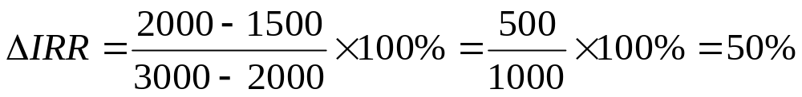
差额内部收益率计算过程如下:首先将每类投资方案按投资额从小到大排序,因为动力装置与控制装置是系统必不可少的装置,所以A₁ B₁设备组合（该类投资方案中最小投资方案）作为不可避免费排在该类投资方案的第一位，必须投资。
在A₁ B₁方案基础上追加投资1000万元，就可以采用A₁ B₂投资方案，此时，年费用将节约（2000-1500）500万元/年。
两方案的差额现金流如图10—14所示：（单位：万元）
500
……..
A₁ B₂—A₁ B₁：
0
1
2
3
4
5
………
n
t（年）
1000
图10-14 A₁B₂—A₁ B₁方案的差额现金流量
当n趋于∞时，上述追加投资方案的内部收益率（即差额内部收益率）：

Slide 47
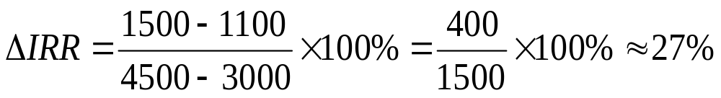
由于A₂ B₁方案与A₁ B₂方案投资相同，但年费用比A₁ B₂方案多100万元/年，所以将A₂ B₁方案作为无资格方案排除。
由于A₂ B₂方案与A₁ B₂方案的差额内部收益率为10%，比A₃ B₁方案与A₂ B₂方案的差额内部收益率60%低，在方案排序时会出现逻辑错误（追加投资方案排在低投资方案之前）。因此，必须将A₂ B₂方案作为无资格方案排除。
在排除A₂ B₁方案和A₂ B₂方案后，A₃ B₁方案与A₁ B₂方案的差额内部收益率为：
其他方案的差额内部收益率计算如上述分析。

Slide 48
第二步，方案排序。首先将不可避免费方案排在第一位，再按差额内部收益率从高到低进行追加投资方案的排序，见图10-14。
△IRR
50%
40%
30%
27%
21%
10%
i=10%
5%
0
2000
3000
4000
4500
6000
7000
8000
9000
图10-14 各方案追加投资排序图

Slide 49
第三步，方案选择。若投资预算在以下三种情况时
(1) 无资金约束。因为A₃ B₂方案与A₃ B₁方案的差额内部收益率为10%，不大于基准贴现率（i=10%），所以在A₃ B₁方案的基础上，追加投资A₃ B₂方案不可行。
同理，因为D₂方案与D₁方案的差额内部收益率为5%，小于基准贴现率（i=10%），所以在D₁方案的基础上，追加投资D₂方案不可行。
其他方案间的差额内部收益率均大于基准贴现率，所以高投资方案优于低投资方案，综上所述，当无资金约束时，应选择方案A₃ B₁ C₂ D₁设备组合最有利，此时共使用资金7000万元。
(2) 6000万元。若投资预算为6000万元，根据图7—13，按照效益最大化原则，排除在C₁方案的基础上追加投资到C₂方案的追加投资方案。应选择方案A₃ B₁ C₁D₁设备组合最有利。

Slide 50
(3)5000万元。若投资预算为5000万元，根据图10—14，当选择方案A₁ B₂ C₁D₁设备组合时，共需投资4500万元，剩余资金500万元。若想继续追加投资A₃ B₁方案，则还需增加资金1500万元，这就出现了所谓“不可分方案”问题，即资金预算比A₁ B₂ C₁D₁设备组合多，而选择A₃ B₁ C₁D₁设备组合又不够。因此，应对此问题作如下讨论：
①第一种选择，放弃使用多余的500万元资金，选择方案A₁ B₂ C₁D₁设备组合，此时，共使用资金4500万元。
②第二种选择，在第一种选择的基础上，放弃D₁方案，此时共剩余资金1000万元，追加投资于C₂方案。即选择方案A₁ B₂ C₂D₀设备组合，此时，共使用资金5000万元。
③第三种选择，在第一种选择的基础上，放弃C₁方案，此时共剩余资金1500万元，追加投资于A₃ B₁方案。即选择方案A₃ B₁ C₀D₁设备组合，此时，共使用资金5000万元。

Slide 51
在以上三种选择中进行效益比较，根据工程经济的差异比较原则，由于以上三种选择中都包括A₁ B₂追加投资方案，所以对该追加投资方案无需比较，上述三种选择中追加投资效益的不同点体现在：
①第一种选择：C₁－C₀的追加投资效益+ D₁－D₀的追加投资效益
=（40%－10%）×1000+（30%－10%）×500=400万元/年
②第二种选择：C₁－C₀的追加投资效益+ C₂－C₁ 的追加投资效益
=（40%－10%）×1000+（21%－10%）×1000=410万元/年
③第三种选择：D₁－D₀的追加投资效益+ A₃ B₁－A₁ B₂的追加投资效益
=（30%－10%）×500+（27%－10%）×1500=355万元/年
综上所述，在投资预算为5000万元时，最佳的投资方案为第二种选择，即A₁ B₂ C₂D₀设备组合最有利。

Slide 52

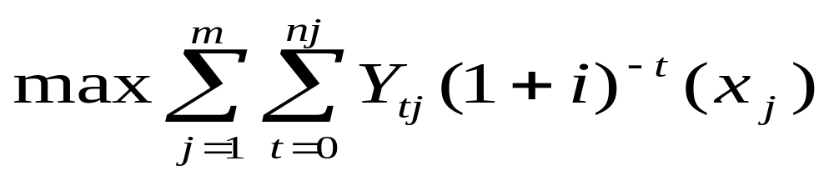
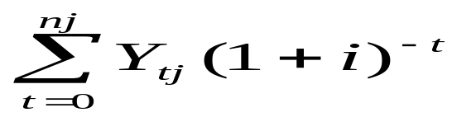
10.5 项目群决策的数学模型
本节简单介绍多个项目选择的基本数学模型——万加特纳公式。
目标函数： （10-1）
式中，j是项目序数（j＝1、2、3、……m）；m是备选项目个数；t是周期数（t＝0，1，2，…，n_{j}）；n_{j}是第j个项目的项目计算期；Y_{tj}是第j个方案第t周期末的净现金流；i是基准贴现率；x_{j}是决策变量（仅采用0或1两个值，采纳该项目取1，否则取0）。
根据上式分析，其中 就是第j个项目的净现值。因此上述目标函数就是在m个备选项目中，寻求净现值之和最大的项目集合。这也是多个项目选择的最终目标。

Slide 53
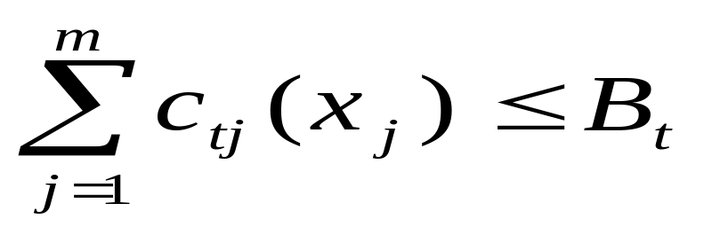
约束条件：
1、资源约束： （10-2）
式中，c_{tj}是第j个项目在第t个周期内所需消耗的资源量；B_{t}是某种资源在第t个周期内可获得量。
在投资项目选择中，B_{t}可理解为在第t个周期内的资金预算。
2、互斥约束：x_{a}+ x_{b}+ x_{c}+ ………+ x_{k}≤1 （10-3）
式中，x_{a}是a项目的决策变量，由于决策变量x的取值仅为0或1两个值，因此，约束条件式（10-3）的含义是，在a，b，c，…，k项目中只能选择其中一个项目（或一个也不选）。这是典型的互斥型项目约束条件。

Slide 54
3、依赖约束： x_{a}－x_{b}≤0 （10-4）
此约束条件的含义是a项目的实施以b项目的实施为先决条件，即如果采纳b项目（x_{b}=1），a项目才可以实施（x_{a}=1）或不实施（x_{a}=0）。如果不采纳b项目（x_{b}=0），x_{a}也必须为0，即a项目不得采纳。
4、互补约束: x_{c}－x_{d} = 0 （10-5）
此约束条件的含义是要求c项目和d项目同时采纳（x_{c}=1 同时x_{d}=1），或者都不采用（x_{c}=0 同时x_{d}=0）。式10—5表示c项目和d项目紧密互补。
但也有时两项目间不要求紧密互补，如e项目和f项目不要求紧密互补，这样，可以将其构造成3个互斥项目，即e、f、ef项目。参照式（10-3），可以将约束条件写为：
x_{e}+ x_{f}+ x_{ef} ≤1 （10-6）

Slide 55
5、项目不可分约束：
x_{j} = 0或1（j＝1、2、3、……m） （10-7）
这种约束条件要求：要么所有项目都被选中（x_{j}=1），要么没有任何项目被选中（x_{j}=0）。在这种约束条件下，不允许采用项目的某个部分或局部。
这是一个0—1整数规划问题，其中所有关系都是线性的。这个问题可以用整数线性规划问题的任何一种解法来解答。满足所有约束条件的最优解将为公司进行多个项目选择提供咨询建议。

Slide 56
思 考 题
1．A、B两种设备生产同样的产品，但投资不同，设备的生产能力及经营成本也不同，已知基准贴现率为15%，根据下表资料，采用现值法或年金法选择项目（采用重复更新假设）。
项目 | A | B
初始投资（元） | 20000 | 25000
年收入（元） | 150000 | 180000
年经营成本（元） | 138000 | 170000
净残值（元） | 2000 | 0
项目计算期（年） | 10 | 8

Slide 57
2．某大型冷库拟对冷库绝热壁厚度进行设计决策，收集了如下资料：
绝热壁厚度（cm） | 每年每千m²的热损失(kbtu)
3 | 38544
4 | 29784
5 | 24528
6 | 21024
7 | 17520
8 | 15768
此绝热材料每1千m²、厚度为1cm的成本为150元。预计绝热壁的寿命为20年且残值为0。已知除热成本为0.01元/kbtu，基准贴现率为15%，试采用直接选择法或差额现金流量法确定以上哪种绝热壁厚度最经济？

Slide 58
4．某公司现有四个相互独立的投资项目，资料如下表：
项目 | A | B | C | D
初始投资（万元） | 2000 | 3000 | 4000 | 5000
年净收益（万元） | 500 | 900 | 1100 | 1380
表中各项目的项目计算期均为7年，当基准贴现率为10%，资金预算为11000万元，试采用穷举法确定项目最优组合。

Slide 59
5．某公司现有六个互不相关的投资项目，假定各项目的寿命年限很长。其投资额及年净收益如下：
项目 | A | B | C | D | E | F
初始投资（万元） | 5 | 7 | 4 | 7.5 | 9 | 8.5
年净收益（万元） | 1.71 | 2.28 | 1.5 | 1.67 | 2.35 | 1.59
（1）若资金预算为25万元，基准贴现率为12%，试采用效率型指标排序法选择项目。
（2）若基准贴现率随投资额增加而变化，设投资额在6万元以内基准贴现率为12%，以后投资额每增加3万元，所增加投资额的基准贴现率将增加2%，在此种条件下选择最优项目组合。

Slide 60
6．某企业原有一台设备还可以使用四年，年经营费为7000元。现要研究更新方案，与原有设备性能基本相同的设备有三种，具体情况为：
设备Ⅰ：需投资50万元，可使用十年，年经营费为5000元。
设备Ⅱ：需投资60万元，可使用十五年，年经营费为4000元，
设备Ⅲ：需投资100万元，可使用二十年，年经营费为2000元，
假定所有新设备的残值均为零，现在旧设备的转卖价值为10万元，若使用到四年后，则净残值为1万元。假如现在继续使用旧设备，随后也要再考虑采用新设备。（基准贴现率为10%）
试问：
1、该公司应如何决策？为什么？
2、立即更新项目与延迟更新项目效益相差多少？（求出现值和）

Slide 61
7、某公司有三项投资计划，具体项目如下：
A、增建一套设备以扩大产能，可供选择的建设项目有三种，投资及年净收益如下表所示：
建设项目 | 初始投资（万元） | 年净收益（万元）
A₁ | 100 | 30
A₂ | 200 | 50
A₃ | 300 | 55
B、对现有的某台大型关键设备进行技术改造，从而可以降低运行成本，可供选择的改造方案有三种，投资及年节约额如下表所示：
改造方案 | 初始投资（万元） | 年节约额（万元）
B₁ | 200 | 10
B₂ | 300 | 65
B₃ | 400 | 80

Slide 62
C、增建一座污水处理站，因属环保工程，所以该项目必须投资。可供选择的建设方案有三种，投资及年运行费用如下表所示：
建设方案 | 初始投资（万元） | 年运行费用（万元）
C₁ | 100 | 50
C₂ | 200 | 25
C₃ | 300 | 12
假定所有项目的寿命均很长，基准贴现率为10%，若投资预算在以下三种情况时，应如何确定最优项目组合?
a、无资金约束 b、700万元 c、400万元 d、500万元

